Slide 1
#
C
o
p
y
r
i
g
h
t
©
2
0
1
4
~
2
0
9
9
§1.2 㗅㨞㔻㛔㱧㑣㧎
.
㭎㐃㗅㨞㔻㛔㙹㑣㧎
㖎㐃㗅㨞㔻㦘㜖㑣㧎㚋㰇㨞㑣㧎
®
X
i
e
s
o
n
g
f
a
@
H
U
S
T
.
$
9
8
!
㦘㐃㗅㨞㔻㒢㠵㭐㝷㗉
䍤
䈻
㺖
㦰㐃㛔㙀㘔㬛㦺
#
C
o
p
y
r
i
g
h
t
©
2
0
1
4
~
2
0
9
9
.
®
X
i
e
s
o
n
g
f
a
@
H
U
S
T
.
$
9
8
䍤
䈻
㺖
!

Slide 2






㭎㐃㗅㨞㔻㛔㙹㑣㧎
#
C
o
p
y
r
i
g
h
t
©
2
0
1
4
~
2
0
9
9
.
1. 㗅㣛㠩
P 4
㔩㮮䶫䶬
㯹㣛㠩㦚㛢㟈㭎㙀㰙㜖㰉㑙㬛，
㮀㰉㑙为 㔻㔷来
®
X
i
e
s
o
n
g
f
a
@
H
U
S
T
.
$
9
8
㑣㧎㗅㨞
!
㒦㖐㛜㤄㩁㗅㨞㚋㣛㠩㦚㔻㤄㑫㔷
z
㭎㭎㔫㭮㤔㟀，
㱁㭾㑣㧎㗅㨞
㔻㣛㠩㓊㪈㗅㣛㠩㚑㰯
z
㣛㠩㐆䶂䶃䶄
䍤
䈻
㺖
㓆㧀，x 㰿㓊㪈㦴㰿，y 㰿㓊㪈㫭㰿。
#
C
o
p
y
r
i
g
h
t
©
2
0
1
4
~
2
0
9
9
.
y
㫭㰿
㰿
®
X
i
e
s
o
n
g
f
a
@
H
U
S
T
.
$
9
8
䍤
䈻
㺖
!
O
x
O
㦴㰿
㰿

Slide 3









㭎㐃㗅㨞㔻㛔㙹㑣㧎
#
C
o
p
y
r
i
g
h
t
©
2
0
1
4
~
2
0
9
9
.
1. 㗅㣛㠩
㫭㰿
㯹㗅㣛㠩㦚，㯩㭎㩍㒦㭠㔷㔟 㔻
®
X
i
e
s
o
n
g
f
a
@
H
U
S
T
.
$
9
8
㫗㟜㐂䵭䵮䵯
㯱㗅㨞 㭐㫗㟜㭔㙈㒼㭎㭎
!
O
㦴㰿
㔫㭮㘔㬛 㐁㗅㨞㟬㔫㭮㟬㫗㟜㐇。
㮲㥳㗅㣛㠩㚇，㗅㨞 㔷 㛘㫗㟜 㧜㪈㩃㭎㙀㙔㡾㐆
䍤
䈻
㺖
、
#
C
o
p
y
r
i
g
h
t
©
2
0
1
4
~
2
0
9
9
.
㑝㥟，㗅㨞㔻㛖㜼㗡㕃㩃㮺㫗㟜㔻㣛㫯㦰㑥㬥㗡㯱。
®
X
i
e
s
o
n
g
f
a
@
H
U
S
T
.
$
9
8
䍤
䈻
㺖
!
O
O

Slide 4



㭎㐃㗅㨞㔻㛔㙹㑣㧎
y
#
C
o
p
y
r
i
g
h
t
©
2
0
1
4
~
2
0
9
9
.
2. 㗅㨞㔻㡅㭐㗯㜖
P 5
㛜㗅㨞㚋㫗㟜㔫㭮㯧㚇㐂
㓜㞲㟠㮀
®
X
O
x
i
e
s
o
n
g
f
a
@
H
U
S
T
.
$
9
8
㦴㑫㭐㫭㑫㟀㘪㔩㭎㙀㗅㨞㭖㪎㐂
!
㚕㝳㭖㛎㯳㫗㟜㔻㓘㔱㭐㗉㫗㟀㘪㔩㭎㙀㗅㨞。
䍤
䈻
㺖
㔩㮮䶫䶬
㧞 㧂㭎㙀㐿㪈 0 㔻㗅㨞，
#
C
o
p
y
r
i
g
h
t
©
2
0
1
4
~
2
0
9
9
.
(1) 㫗㟜 㔻㓘㔱㓊㪈㗅㨞 㔻㡅，
㜚㪈
[
]
㰕
(2) 㫗㟜 㔻㗉㫗㜖 㓊㪈㗅㨞 㔻㗯㜖，
㜚㪈
[
]
®
X
i
e
s
o
n
g
f
a
@
H
U
S
T
.
$
9
8
㰕
㦞㦴㦚㐂㮦㘦㟀㧤㐂䶬䶭䶮
!
䍤
䈻
㺖
㒦㦴㰿㔻㰓㫗㥥㭠㔷㬩㰽㔟㫗㟜 ,
㦼㰽㘴㔻㜖㔱㓊㪈㗅㨞 㔻㗯㜖㐆䵶䵷䵸

Slide 5



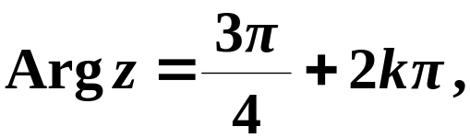



㭎㐃㗅㨞㔻㛔㙹㑣㧎
#
C
o
p
y
r
i
g
h
t
©
2
0
1
4
~
2
0
9
9
y
.
2. 㗅㨞㔻㡅㭐㗯㜖
+
㛔㔷㧤㠗㐅䵰䵱䵲
−
x
®
X
i
e
s
o
n
g
f
a
@
H
U
S
T
.
$
9
8
(1) 㗯㜖㧂㔥㯫㔻㐆䶎䶏䶐
!
㫩㙵㯧㜪㝳㫩㓬
㤆㯣 k 㪈㱑㨞。
䍤
䈻
㺖
(2) 㗯㜖㔻㗋㚃㮌㔩㪈㐅
㡨㧀㱃㤌㰓㚃㐂
㧰㧀㱃㤌㗓㚃㐆
#
C
o
p
y
r
i
g
h
t
©
2
0
1
4
~
2
0
9
9
.
y
㞶㥟䶩䶠
㔫㮺㗅㨞
㯱㭼
®
X
i
e
s
o
n
g
f
a
@
H
U
S
T
.
$
9
8
x
䍤
䈻
㺖
!
㗅㨞 0 㔻㡅㪈 0，㗯㜖㪒㭶㮮㐆䶅䶆䶇䵭䵮䵯
㰕㭶䶣䶤

Slide 6








㭎㐃㗅㨞㔻㛔㙹㑣㧎
#
C
o
p
y
r
i
g
h
t
©
2
0
1
4
~
2
0
9
9
y
.
2. 㗅㨞㔻㡅㭐㗯㜖
+
㯥㗯㜖䶠䶡䶢
㔫㮺㘪㔩㔻㗅㨞
−
x
®
X
i
e
s
o
n
g
f
a
@
H
U
S
T
.
$
9
8
㧞㭼 㠝㱣㐅䶝䶞䶟
!
㤂
䍤
䈻
㺖
㯱㓊 㪈㗅㨞 㔻㯥㗯㜖㐂䶈䶉䶊
㜚㯩
#
C
o
p
y
r
i
g
h
t
©
2
0
1
4
~
2
0
9
9
.
㮂㓆㝈㭼㥟㫉㔻㘔㬛㐅䵹䵺䵻
®
X
i
e
s
o
n
g
f
a
@
H
U
S
T
.
$
9
8
䍤
䈻
㺖
!

Slide 7
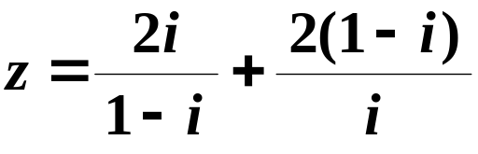






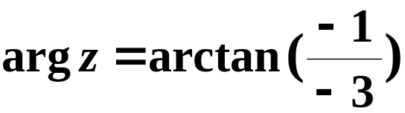

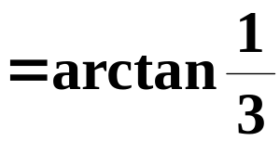
#
C
o
p
y
r
i
g
h
t
©
2
0
1
4
~
2
0
9
9
.
㞶䶲䶳䶴
㤴㗅㨞 㔻㡅㭐㯥㗯㜖㐆䵹䵺䵻
㝀䶦䶧䶨䶋䶌䶍
y
®
X
i
e
s
o
n
g
f
a
@
H
U
S
T
.
$
9
8
!
x
䍤
䈻
㺖
#
C
o
p
y
r
i
g
h
t
©
2
0
1
4
~
2
0
9
9
.
®
X
i
e
s
o
n
g
f
a
@
H
U
S
T
.
$
9
8
䍤
䈻
㺖
!

Slide 8

















㭎㐃㗅㨞㔻㛔㙹㑣㧎
#
C
o
p
y
r
i
g
h
t
©
2
0
1
4
~
2
0
9
9
.
y
3. 㫩㙵㰽㚟㘔㬛䵶䵷䵸
P 7
y
(1) 㭬㰝㦴㑫㭐㫭㑫㐂㤴㡅㭐㗯㜖㐆䶅䶆䶇
®
X
i
e
s
o
n
g
f
a
@
H
U
S
T
.
$
9
8
x
!
O
x
㡅䶚䶛䶜
䍤
䈻
㺖
#
C
o
p
y
r
i
g
h
t
©
2
0
1
4
~
2
0
9
9
.
㯥㗯㜖䶈䶉䶊
®
X
i
e
s
o
n
g
f
a
@
H
U
S
T
.
$
9
8
䍤
䈻
㺖
!

Slide 9




㭎㐃㗅㨞㔻㛔㙹㑣㧎
#
C
o
p
y
r
i
g
h
t
©
2
0
1
4
~
2
0
9
9
.
y
3. 㫩㙵㰽㚟㘔㬛䵶䵷䵸
P 7
y
(1) 㭬㰝㦴㑫㭐㫭㑫㐂㤴㡅㭐㗯㜖㐆䶅䶆䶇
®
X
i
e
s
o
n
g
f
a
@
H
U
S
T
.
$
9
8
x
!
O
x
(2) 㭬㰝㡅㭐㗯㜖㐂㤴㦴㑫㭐㫭㑫㐆䵧䵨䵩
㦴㑫䶔䶕䶖
䍤
䈻
㺖
㫭㑫䵶䵷䵸
#
C
o
p
y
r
i
g
h
t
©
2
0
1
4
~
2
0
9
9
.
㮂㓆㮲㒬㗅㨞㔻㦘㜖㑣㧎㦺㭐㰇㨞㑣㧎㦺。
®
X
i
e
s
o
n
g
f
a
@
H
U
S
T
.
$
9
8
䍤
䈻
㺖
!

Slide 10










㖎㐃㗅㨞㔻㦘㜖㑣㧎㚋㰇㨞㑣㧎
#
C
o
p
y
r
i
g
h
t
©
2
0
1
4
~
2
0
9
9
.
1. 㗅㨞㔻㦘㜖㑣㧎
P 9
y
㮂
㥟㩅㐂䵼䵽䵾
y
®
X
i
e
s
o
n
g
f
a
@
H
U
S
T
.
$
9
8
㭼
!
O
x
x
䍤
䈻
㺖
㔩㮮䶫䶬
㧞㗅㨞
㧂 㔻㡅，
㧂 㔻㥷㭶㭎㙀㗯㜖，
#
C
o
p
y
r
i
g
h
t
©
2
0
1
4
~
2
0
9
9
.
㓊 㪈㗅㨞 㔻㦘㜖㑣㧎㦺㐆䶣䶤䶥
®
X
i
e
s
o
n
g
f
a
@
H
U
S
T
.
$
9
8
䍤
䈻
㺖
!

Slide 11




㖎㐃㗅㨞㔻㦘㜖㑣㧎㚋㰇㨞㑣㧎
#
C
o
p
y
r
i
g
h
t
©
2
0
1
4
~
2
0
9
9
.
2. 㗅㨞㔻㰇㨞㑣㧎
补
㐁㢡㞼㘐㦺㐇
y
㟠㮀㢡㞼㘐㦺䶣䶤䶥
y
®
X
i
e
s
o
n
g
f
a
@
H
U
S
T
.
$
9
8
!
㜶㕛䶔䶕䶖
O
x
x
䍤
䈻
㺖
㔩㮮䶫䶬
#
㧞㗅㨞
㧂 㔻㡅，
㧂 㔻㥷㭶㭎㙀㗯㜖，
C
o
p
y
r
i
g
h
t
©
2
0
1
4
~
2
0
9
9
.
㓊 㪈㗅㨞 㔻㰇㨞㑣㧎㦺㐆䵿䶀䶁
㰕䵳䵴䵵
㯹㗅㨞㔻㦘㜖㑣㧎㦺㭐㰇㨞㑣㧎㦺㯣㐂㗯㜖㐿㧂㪢㭎㔻㐂
®
X
i
e
s
o
n
g
f
a
@
H
U
S
T
.
$
9
8
䍤
䈻
㺖
!
㕙㫋㘞㦚㭎㑳㤌㪈㯥㗯㜖㐆䶈䶉䶊

Slide 12


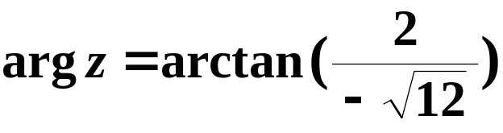

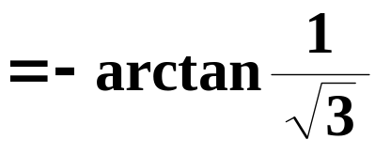

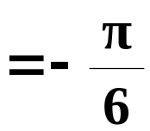
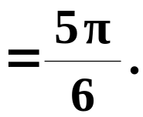
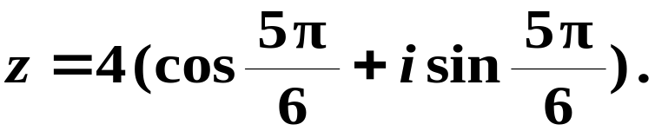
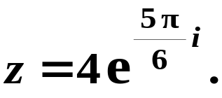
㞶䶂䶃䶄
㫕㒬㗅㨞 㔻㦘㜖㑣㧎㦺㭐㰇㨞㑣㧎㦺㐆
#
C
o
p
y
r
i
g
h
t
©
2
0
1
4
~
2
0
9
9
.
㝀䵧䵨䵩
y
®
X
i
e
s
o
n
g
f
a
@
H
U
S
T
.
$
9
8
!
x
䍤
䈻
㺖
#
C
o
p
y
r
i
g
h
t
©
2
0
1
4
~
2
0
9
9
.
㗅㨞 㔻㦘㜖㑣㧎㦺㪈㐅䶑䶒䶓
®
X
i
e
s
o
n
g
f
a
@
H
U
S
T
.
$
9
8
䍤
䈻
㺖
!
㗅㨞 㔻㰇㨞㑣㧎㦺㪈㐅䶩䶪䶫

Slide 13












㖎㐃㗅㨞㔻㦘㜖㑣㧎㚋㰇㨞㑣㧎
#
C
o
p
y
r
i
g
h
t
©
2
0
1
4
~
2
0
9
9
.
3. 㟠㮀㗅㨞㔻㰇㨞㑣㧎㯩㒢㓜㗡
P 10 修改
㧞䶣䶤䶥
®
X
i
e
s
o
n
g
f
a
@
H
U
S
T
.
$
9
8
!
㒢㗡䶑䶒䶓
䍤
䈻
㺖
#
C
o
p
y
r
i
g
h
t
©
2
0
1
4
~
2
0
9
9
㜶㕛䶔䶕䶖
.
㐁㯹㜰㚅㭶㮮㫉㐇
㐁㜰㚅㭶㮮㐇
®
X
㡅㕃㮺㩇㠓㔻㡅㔻㒢㛺㐄
i
e
s
o
n
g
f
a
@
H
U
S
T
.
$
9
8
䍤
䈻
㺖
!
㜊㟖䶣䶤
㟦㙀㗅㨞㒢㛺㔻
㗯㜖㕃㮺㩇㠓㗯㜖㔻㚋㐆

Slide 14
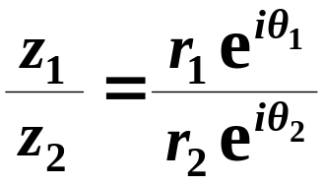
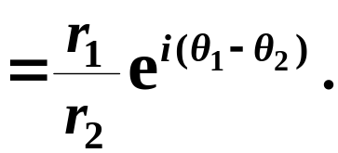
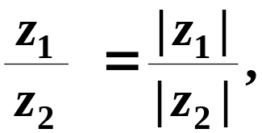
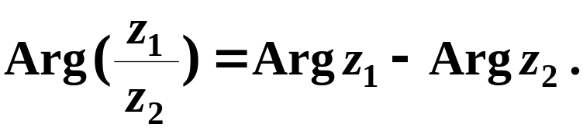
㖎㐃㗅㨞㔻㦘㜖㑣㧎㚋㰇㨞㑣㧎
#
C
o
p
y
r
i
g
h
t
©
2
0
1
4
~
2
0
9
9
.
3. 㟠㮀㗅㨞㔻㰇㨞㑣㧎㯩㒢㓜㗡
P 10 修改
㧞䶝䶞䶟
®
X
i
e
s
o
n
g
f
a
@
H
U
S
T
.
$
9
8
!
㓜㗡䶔䶕䶖
䍤
䈻
㺖
#
㜶㕛䵰䵱䵲
C
o
p
y
r
i
g
h
t
©
2
0
1
4
~
2
0
9
9
.
㐁㯹㜰㚅㭶㮮㫉㐇
®
X
㡅㕃㮺㩇㠓㔻㡅㔻㫩㓜㐄
i
e
s
o
n
g
f
a
@
H
U
S
T
.
$
9
8
䍤
䈻
㺖
!
㜊㟖䶣䶤
㟦㙀㗅㨞㫩㓜㔻
㗯㜖㕃㮺㩇㠓㗯㜖㔻㓬㐆

Slide 15
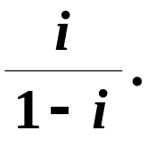
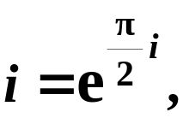
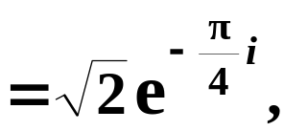

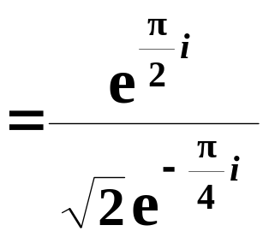
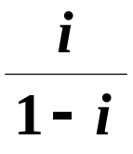
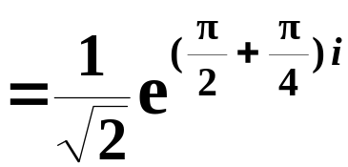
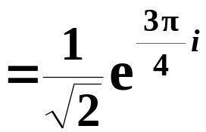
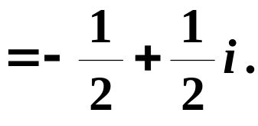





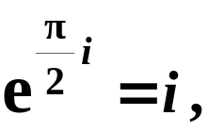
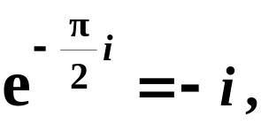




#
C
o
p
y
r
i
g
h
t
©
2
0
1
4
~
2
0
9
9
㞶䵶䵷䵸
.
㜘㧒䵧䵨䵩
㝀䵿䶀䶁
㮂䵧䵨䵩
㭼䶎䶏䶐
®
X
i
e
s
o
n
g
f
a
@
H
U
S
T
.
$
9
8
!
䍤
䈻
㺖
#
C
o
p
y
r
i
g
h
t
©
2
0
1
4
~
2
0
9
9
.
㗙䶈䶉䶊
㭎㬙㛾㔣㗅㨞㔻㰇㨞㬥㦺㐆䶈䶉䶊
®
X
i
e
s
o
n
g
f
a
@
H
U
S
T
.
$
9
8
䍤
䈻
㺖
!

Slide 16
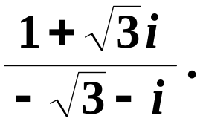

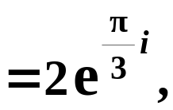
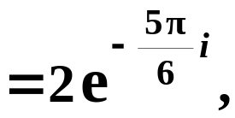


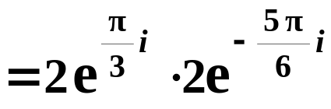

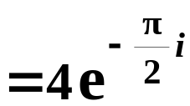
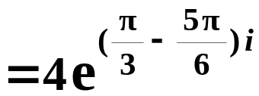

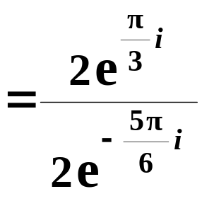
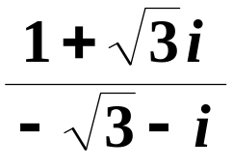
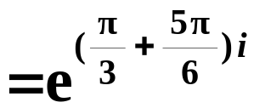
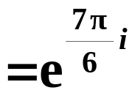
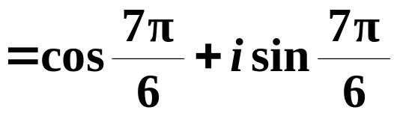
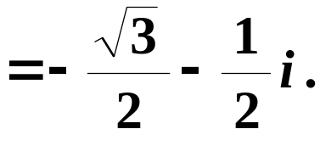
#
C
o
p
y
r
i
g
h
t
©
2
0
1
4
~
2
0
9
9
㞶䶅䶆䶇
.
㜘㧒 㚋䶝䶞䶟
P 11 例1.5 修改
㝀䵼䵽䵾
㮂㮺䶩䶪䶫
㭨㓆㭼䶑䶒䶓
®
X
i
e
s
o
n
g
f
a
@
H
U
S
T
.
$
9
8
!
(1)
䍤
䈻
㺖
#
C
o
p
y
r
i
g
h
t
©
2
0
1
4
~
2
0
9
9
.
(2)
®
X
i
e
s
o
n
g
f
a
@
H
U
S
T
.
$
9
8
䍤
䈻
㺖
!

Slide 17



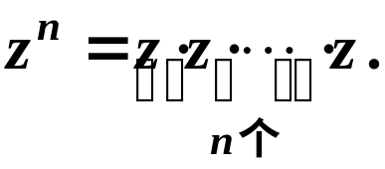


㦘㐃㗅㨞㔻㒢㠵㭐㝷㗉䶔䶕䶖
#
C
o
p
y
r
i
g
h
t
©
2
0
1
4
~
2
0
9
9
.
1. 㗅㨞㔻㒢㠵
P 12
参考 P 45
㔩㮮䶫䶬
㧞 㧂㘪㔩㔻㗅㨞㐂n 㪈㰓㱑㨞，n 㙀 㫩㒢㔻㛺
®
X
i
e
s
o
n
g
f
a
@
H
U
S
T
.
$
9
8
!
㓊㪈㗅㨞 㔻㒢㠵，
㜶
㜚㪈䶠䶡䶢䵳䵴䵵
䍤
䈻
㺖
㟠㮀㗅㨞㔻㰇㨞㑣㧎㦺㐂㭸㕛㒢㠵㗡㯱㐆䶈䶉䶊
#
C
o
p
y
r
i
g
h
t
©
2
0
1
4
~
2
0
9
9
.
㗡㯱䶧䶨
㧞
㯱䵧䵨䵩䶠䶡䶢
®
X
i
e
s
o
n
g
f
a
@
H
U
S
T
.
$
9
8
䍤
䈻
㺖
!

Slide 18





㦘㐃㗅㨞㔻㒢㠵㭐㝷㗉䶔䶕䶖
#
C
o
p
y
r
i
g
h
t
©
2
0
1
4
~
2
0
9
9
.
1. 㗅㨞㔻㒢㠵
㹟䃕㺗㐁 De Moivre 㐇㘐㦺
®
X
i
e
s
o
n
g
f
a
@
H
U
S
T
.
$
9
8
!
㮂
㭖㛘㗅㨞㔻㦘㜖㑣㧎，
㝳㕛
䍤
䈻
㺖
㯹㦚㦺㯣㞴 r = 1，
㯱㕛㔟㹟䃕㺗㐁 De Moivre 㐇㘐㦺㐅
#
C
o
p
y
r
i
g
h
t
©
2
0
1
4
~
2
0
9
9
.
㜤㭎㑛㐂㭸㕛㰓㬏㙽㨞㚋㭘㬏㙽㨞㔻 n 㑇㜖㘐㦺㐆
㑝㥟䶥䶦䶔䶕䶖䵧䵨䵩
®
X
i
e
s
o
n
g
f
a
@
H
U
S
T
.
$
9
8
䍤
䈻
㺖
!

Slide 19
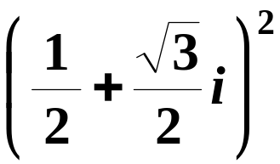
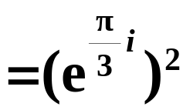
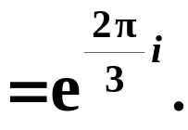
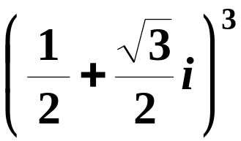
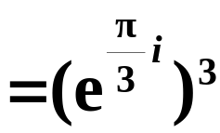




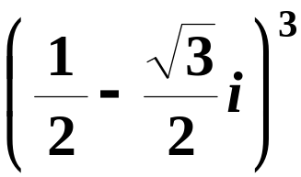
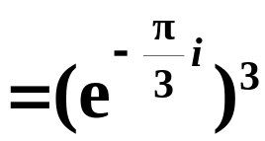





#
C
o
p
y
r
i
g
h
t
©
2
0
1
4
~
2
0
9
9
.
㞶䶔䶕䶖䶝䶞䶟
®
X
i
e
s
o
n
g
f
a
@
H
U
S
T
.
$
9
8
!
1
䍤
䈻
㺖
#
C
o
p
y
r
i
g
h
t
©
2
0
1
4
~
2
0
9
9
.
㓆㪎㐂㫥㥣㭼䵰䵱䵲
㮂㓆㮲㒬 㝷㗉 㔻㙔㡾㐆䶚䶛䶜
®
X
i
e
s
o
n
g
f
a
@
H
U
S
T
.
$
9
8
䍤
䈻
㺖
!

Slide 20





㦘㐃㗅㨞㔻㒢㠵㭐㝷㗉䶔䶕䶖
#
C
o
p
y
r
i
g
h
t
©
2
0
1
4
~
2
0
9
9
.
2. 㗅㨞㔻㝷㗉
P 13
㗅㨞㔻㝷㗉㧂㗅㨞㒢㠵㔻㡨㮘㧒㐆䶂䶃䶄
®
X
i
e
s
o
n
g
f
a
@
H
U
S
T
.
$
9
8
!
㔩㮮䶫䶬
㧞 㧂㘪㔩㔻㗅㨞，n 㧂㰓㱑㨞，
㤴㦼㭼㠝㱣 㔻
㗅㨞 w ，
㓊㪈㑕㗅㨞 㝷 n 㓄㗉，㚑㰯㓊㪈㤴㗅㨞 㔻
䍤
䈻
㺖
n 㓄㗉㘤，
㜚㯩 㚑䶠䶡䶢
#
C
o
p
y
r
i
g
h
t
©
2
0
1
4
~
2
0
9
9
.
㗅㨞 㔻 n 㓄㗉㘤㭎㑳㧂㔥㯫㔻㐆
®
X
i
e
s
o
n
g
f
a
@
H
U
S
T
.
$
9
8
䍤
䈻
㺖
!

Slide 21
















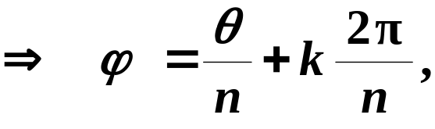





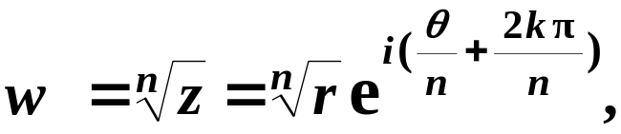
㦘㐃㗅㨞㔻㒢㠵㭐㝷㗉䶔䶕䶖
#
C
o
p
y
r
i
g
h
t
©
2
0
1
4
~
2
0
9
9
.
2. 㗅㨞㔻㝷㗉
P 13
㮂㗅㨞㔻㰇㨞㑣㧎㐂㭸㕛㝷㗉㗡㯱㐆䶅䶆䵪䵫䵬䶇
®
X
i
e
s
o
n
g
f
a
@
H
U
S
T
.
$
9
8
㩡㔭䶦䶧
!
㧞䶝䶞䶟
㮂䶅䶆䶇䶣䶤䶥
㭼
䍤
䈻
㺖
㕛䶝䶞䶟
㧒㧆㘤㐆
#
C
o
p
y
r
i
g
h
t
©
2
0
1
4
~
2
0
9
9
.
®
X
i
e
s
o
n
g
f
a
@
H
U
S
T
.
$
9
8
䍤
䈻
㺖
㮂㓆㜶㕛䵼䵽䵾䶑䶒䶓
!
下面通过图形来考察一下 k 的取值，看看有多少个不同的根以及根的分布情况。

Slide 22



㦘㐃㗅㨞㔻㒢㠵㭐㝷㗉䶔䶕䶖
#
C
o
p
y
r
i
g
h
t
©
2
0
1
4
~
2
0
9
9
.
2. 㗅㨞㔻㝷㗉
㗡㯱䶧䶨
㧞
㯱䵶䵷䵸
®
X
i
e
s
o
n
g
f
a
@
H
U
S
T
.
$
9
8
!
䂹㧨䶈䶉䶊䵰䵱䵲
㗅㨞 㔻 n 㙀㗉㘤㛚㭞㕟
㖻㵹㯹㭖㭠㔷㪈㭪㬡㐂㭖 㪈
䍤
䈻
㺖
㑋㝂㔻㭪㯷㦚㐂
㤂㤆㯣㭎㙀㗉㘤
#
C
o
p
y
r
i
g
h
t
©
2
0
1
4
~
2
0
9
9
.
㔻㗯㜖㧂
㗉㗡䶲䶳
㰙㛦㟠㮀㘐㦺㤴㘤㐄
®
X
i
e
s
o
n
g
f
a
@
H
U
S
T
.
$
9
8
䍤
䈻
㺖
!
㫓㰅㔟㭎㙀㩛㔩㔻㘤，㯯㤎㔩㒬㤆㭘㔻㘤㐆

Slide 23

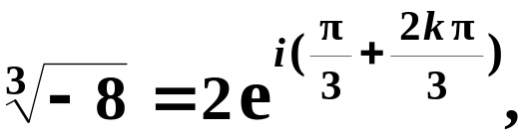

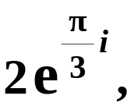
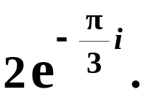




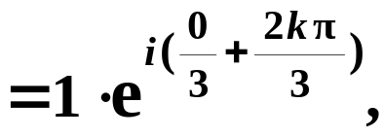




㤴
㞶䵼䵽䵾
#
C
o
p
y
r
i
g
h
t
©
2
0
1
4
~
2
0
9
9
.
㝀䶈䶉䶊
®
X
i
e
s
o
n
g
f
a
@
H
U
S
T
.
$
9
8
㛒㩁㪈㐅䶅䶆䶇
!
㤴㝀㗉㓌
㞶䶝䶞䶟
䍤
䈻
㺖
#
C
o
p
y
r
i
g
h
t
©
2
0
1
4
~
2
0
9
9
.
㝀䶚䶛䶜
㛒㩁㪈㐅
®
X
i
e
s
o
n
g
f
a
@
H
U
S
T
.
$
9
8
䍤
䈻
㺖
!

Slide 24














㦰㐃㛔㙀㘔㬛㦺䵰䵱䵲
#
C
o
p
y
r
i
g
h
t
©
2
0
1
4
~
2
0
9
9
.
(1)
P 6
®
X
i
e
s
o
n
g
f
a
@
H
U
S
T
.
$
9
8
!
(2)
P 8
䍤
䈻
㺖
#
C
o
p
y
r
i
g
h
t
©
2
0
1
4
~
2
0
9
9
.
(3)
P 6
®
X
i
e
s
o
n
g
f
a
@
H
U
S
T
.
$
9
8
䍤
䈻
㺖
!

Slide 25











㞶䶂䶃䶄
㰷㠗䶢䶣
P 8
#
C
o
p
y
r
i
g
h
t
©
2
0
1
4
~
2
0
9
9
.
㰷䵿䶀䶁
®
X
i
e
s
o
n
g
f
a
@
H
U
S
T
.
$
9
8
!
䍤
䈻
㺖
#
C
o
p
y
r
i
g
h
t
©
2
0
1
4
~
2
0
9
9
.
㦞㦴㦚㐂㟠㮀㗅㨞㭐㫗㟜㔻㘔㬛㐂㝳㭖㰷㠗㭎㬙㛔㙹㪜㩗㐆
㑝㥟䶈䶉䶊
㦚㞶㦼㰷㠗㔻㜊㟖㝳㭖䂹㧨㪈㐅
C
®
X
i
e
s
o
n
g
f
a
@
H
U
S
T
.
$
9
8
䍤
䈻
㺖
!
㦘㜖㬥㔻㟦㑥㯧㚋㔧㮺㕃㮺㕁㦘㑥㐆
A
B

Slide 26

#
C
o
p
y
r
i
g
h
t
©
2
0
1
4
~
2
0
9
9
.
®
X
i
e
s
o
n
g
f
a
@
H
U
S
T
.
$
9
8
!
䍤
䈻
㺖
#
C
o
p
y
r
i
g
h
t
©
2
0
1
4
~
2
0
9
9
.
®
X
i
e
s
o
n
g
f
a
@
H
U
S
T
.
$
9
8
䍤
䈻
㺖
!
……
放松一下吧 !

Slide 27









㗙㐅
㰝㧠㘜㜖 —— 㤠㠹㔻㢡㞼㘐㦺
#
C
o
p
y
r
i
g
h
t
©
2
0
1
4
~
2
0
9
9
.
1748 㡺㐂㢡㞼㘪㒬㞲㳙㠕㔻㘐㦺
㞴
㭼
㞠㞿䎖㥩㪈㱁㧂㨞㫙㯣㰍㳴㮖㔻
®
X
i
e
s
o
n
g
f
a
@
H
U
S
T
.
$
9
8
!
㘐㦺㯧㭎㐂
㩇㑕㪊㙀㰍㱙㮐㔻㨞 㟒㬛㤔㟀㐆
䍤
䈻
㺖
#
C
o
p
y
r
i
g
h
t
©
2
0
1
4
~
2
0
9
9
.
®
X
i
e
s
o
n
g
f
a
@
H
U
S
T
.
$
9
8
䍤
䈻
㺖
!

Slide 28

附：
人物介绍 —— 欧拉
#
C
o
p
y
r
i
g
h
t
©
2
0
1
4
~
2
0
9
9
.
欧 拉
Leonhard Euler
®
X
i
e
s
o
n
g
f
a
@
H
U
S
T
.
$
9
8
!
(1707～1783)
瑞士数学家、自然科学家
䍤
䈻
㺖
#
C
o
p
y
r
i
g
h
t
©
2
0
1
4
~
2
0
9
9
.
十八世纪数学界最杰出的人物之一。
数学史上最多产的数学家。
®
不但为数学界作出贡献，
X
i
e
s
o
n
g
f
a
@
H
U
S
T
.
$
9
8
䍤
䈻
㺖
!
而且把数学推至几乎整个物理领域。

Slide 29
附：
人物介绍 —— 欧拉
#
C
o
p
y
r
i
g
h
t
©
2
0
1
4
~
2
0
9
9
.
欧拉是科学史上最多产的一位杰出的数学家。
以每年平均 800 页的速度写出创造性论文。
®
X
i
e
s
o
n
g
f
a
@
H
U
S
T
.
$
9
8
一生共写下了 886 本(篇)书籍和论文。
!
其中
分析、代数、数论占 40%，几何占 18%，
䍤
䈻
㺖
物理和力学占 28%，天文学占 11%，
#
C
o
p
y
r
i
g
h
t
©
2
0
1
4
~
2
0
9
9
.
弹道学、航海学、建筑学等占 3%，
彼得堡科学院为了整理他的著作，足足忙碌了 47 年。
®
整理出他的研究成果多达 74 卷。
X
i
e
s
o
n
g
f
a
@
H
U
S
T
.
$
9
8
䍤
䈻
㺖
!
(牛顿全集 8 卷，高斯全集 12 卷)

Slide 30

附：
人物介绍 —— 欧拉
#
C
o
p
y
r
i
g
h
t
©
2
0
1
4
~
2
0
9
9
.
欧拉编写了大量的力学、分析学、几何学的教科书。
《无穷小分析引论》、《微分学原理》以及
®
X
i
e
s
o
n
g
f
a
@
H
U
S
T
.
$
9
8
!
《积分学原理》都成为数学中的经典着作。
课本上常见的如 i , e , sin , cos , tg , △x , Σ, f (x) 等等，
䍤
䈻
㺖
#
C
o
p
y
r
i
g
h
t
©
2
0
1
4
~
2
0
9
9
也都是他创立并推广的。
.
有的学者认为，自从 1784 年以后，微积分的教科书
®
基本上都抄袭欧拉的书。
X
i
e
s
o
n
g
f
a
@
H
U
S
T
.
$
9
8
䍤
䈻
㺖
!

Slide 31
附：
人物介绍 —— 欧拉
#
C
o
p
y
r
i
g
h
t
©
2
0
1
4
~
2
0
9
9
.
如今几乎每一个数学领域都可以看到欧拉的名字：
初等几何的欧拉线
微分方程的欧拉方程
®
X
i
e
s
o
n
g
f
a
@
H
U
S
T
.
$
9
8
!
多面体的欧拉定理
复变函数的欧拉公式
解析几何的欧拉变换
变分学的欧拉方程
䍤
䈻
㺖
#
C
o
p
y
r
i
g
h
t
©
2
0
1
4
~
2
0
9
9
四次方程的欧拉解法
级数论的欧拉常数
.
数论中的欧拉函数
…………
®
X
i
e
s
o
n
g
f
a
@
H
U
S
T
.
$
9
8
䍤
䈻
㺖
!

Slide 32
附：
人物介绍 —— 欧拉
#
C
o
p
y
r
i
g
h
t
©
2
0
1
4
~
2
0
9
9
.
欧拉的记忆力惊人 !
®
能背诵罗马诗人维吉尔(Virgil)的史诗 Aeneil ，
X
i
e
s
o
n
g
f
a
@
H
U
S
T
.
$
9
8
!
能背诵前一百个质数的前十次幂，
能背诵 全部 的数学公式，
䍤
䈻
㺖
#
C
o
p
y
r
i
g
h
t
©
2
0
1
4
~
2
0
9
9
直至晚年，还能复述年轻时的笔记的 全部 内容。
.
®
X
i
e
s
o
n
g
f
a
@
H
U
S
T
.
$
9
8
䍤
䈻
㺖
!

Slide 33
附：
人物介绍 —— 欧拉
#
C
o
p
y
r
i
g
h
t
©
2
0
1
4
~
2
0
9
9
.
欧拉的心算能力罕见 !
道听途说
欧拉的两个学生把一个复杂的收敛级数
®
X
i
e
s
o
n
g
f
a
@
H
U
S
T
.
$
9
8
!
的前 17 项加起来，算到第 50 位数字，
两人相差一个单位；
䍤
䈻
㺖
#
C
o
p
y
r
i
g
h
t
©
2
0
1
4
~
2
0
9
9
.
欧拉为了确定究竟谁对，用心算进行了
全部运算，最后把错误找了出来。
®
X
i
e
s
o
n
g
f
a
@
H
U
S
T
.
$
9
8
䍤
䈻
㺖
!

Slide 34
附：
人物介绍 —— 欧拉
#
C
o
p
y
r
i
g
h
t
©
2
0
1
4
~
2
0
9
9
.
欧拉的毅力极其顽强 !
®
可以在任何不良的环境中工作。
X
i
e
s
o
n
g
f
a
@
H
U
S
T
.
$
9
8
!
常常抱着孩子在膝上完成论文。
在双目失明以后，也没有停止对数学的研究。
䍤
䈻
㺖
#
C
o
p
y
r
i
g
h
t
©
2
0
1
4
~
2
0
9
9
.
在失明后的 17 年间，还口述了400 篇左右的论文。
®
X
(返回)
i
e
s
o
n
g
f
a
@
H
U
S
T
.
$
9
8
䍤
䈻
㺖
!

Slide 35












㗙㐅
㘔㮺 㐁㯹㜰㚅㭶㮮㫉㐇
#
C
o
p
y
r
i
g
h
t
©
2
0
1
4
~
2
0
9
9
.
㦼㪤 㯹㜰㚅㭶㮮㫉 㧂㰇㐅
㖻㒁㒦㜰㚅 㭐 㯣㥷㤌㭎㙀㗯㜖㐂
®
X
i
e
s
o
n
g
f
a
@
H
U
S
T
.
$
9
8
!
㫩㛖㚇㐂㕛㔟㜰㚅 㯣㔻㭎㙀㗯㜖㐆
㑝㥟䶥䶦
㯱㭼
㧞
䍤
䈻
㺖
#
C
㐁?㐇
o
p
y
r
i
g
h
t
©
2
0
1
4
~
2
0
9
9
.
㟂㮂䵭䵮䵯
®
X
i
e
s
o
n
g
f
a
@
H
U
S
T
.
$
9
8
䍤
䈻
㺖
!
㐁㗕㚡㐇

Slide 36
#
C
o
p
y
r
i
g
h
t
©
2
0
1
4
~
2
0
9
9
.
®
X
i
e
s
o
n
g
f
a
@
H
U
S
T
.
$
9
8
!
䍤
䈻
㺖
#
C
o
p
y
r
i
g
h
t
©
2
0
1
4
~
2
0
9
9
.
®
X
i
e
s
o
n
g
f
a
@
H
U
S
T
.
$
9
8
䍤
䈻
㺖
!
……
放松一下吧 !

